Slide 1
Trabalho de Front-end
Feito por: Guilherme Dias
- Raphael de Oliveira
- Arthur Azeredo
- Gabriel Dias
- Pedro Quadrat
- Juliana de Oliveira

Slide 2
O que é: O sistema será um portfólio de alunos de diferentes cursos do IBMEC, com o propósito de os alunos demonstrarem suas experiências e conhecimento com seus projetos.

Slide 3
Quem somos:
Somos alunos de graduação da faculdade IBMEC de diferentes cursos tech.
Pedro cursa ciência de dados, está no 5 período com grandes interesses em Dev.Web e Programação estruturada, durante o trabalho ele contribuiu mais para estruturação do documento.
Raphael cursa ADS, está no 1 período e apresenta interesses em Dev e design, que foi a parte onde mais contribuiu
Arthur cursa ciência de dados, está no 3 período mostra interesses em Design Gráfico, onde no trabalho contribuiu com o design
Guilherme cursa ciência de dados, está no 3 período com interesses em Dev.Web durante o trabalho ele agiu como curador dos slides e criou o figma
Gabriel cursa ciência de dados, está no 2 período possui interesses em Calculo na criação do trabalho ele ajudou na criação do figma
Juliana cursa arquitetura da computação, está no 5 período com interesses em Lógica de programação no trabalho ela contribuiu no levantamento de requisitos e na estruturação do documento

Slide 4
História do projeto:
A história O projeto começou no dia 15/08/2024, na Ibmec, mais precisamente na unidade da barra, onde o professor Eduardo Mangeli, apresentou sua proposta para nós alunos sobre a criação de um sistema de currículo que futuramente poderia servir de incremento para nosso portfólio.
Após a explicação de como seria realizado o projeto e suas etapas, formamos um grupo de 6 membros, onde seria analisado em conjunto a especialidade de cada um e qual seria a melhor divisão de trabalho para que o processo fosse otimizado e realizado com qualidade e segurança, levando em consideração que o grupo foi formado por alunos que ainda não haviam se conhecido anteriormente.
A cada aula que se passava o professor Mangeli requisitava a turma novas adições ao projeto e avaliava como estava sendo o progresso de cada grupo, apontando seus erros e acertos, também atuando como um cliente que seria o proprietário do sistema, onde ele não saberia explicar com clareza oque desejava, simulando um desafio real para nós, que teríamos que realizar perguntas para compreender melhor como seria seu sistema de currículo ideal.
Ao decorrer das aulas fomos realizando perguntas e analisando também as perguntas feitas pelos outros grupos para compreender melhor o caminho mais preciso a se seguir, e com a chegada de nossa primeira avaliação fizemos uma divisão do trabalho em partes onde, os membros do grupo que tinham maior afinidade com a criação de sites ficaram com a parte de realizar um protótipo do sistema, e os restantes com a criação dos slides onde estaria a apresentação da história de como foi todo o processo de estudo e criação do mesmo, apresentando também todos os participantes e suas histórias.

Slide 5
Requisitos:
Foram levantados 13 requisitos para o sistema, o mais interessante é a utilização do JavaScript e React por conta do novo aprendizado

Slide 6
5W2H
What?: É um meio de mostrar as capacidades dos estudantes, a partir de um modelo de portifólio unificado.
Why?: É um facilitador para o empregador na hora da análise de competência individual.
Where?: Na faculdade, mas o sistema pode ser visto online além de ter seu acesso possível por outros meios digitais.
When?: Quando o contratante sentir interesse no sistema dos alunos.
Who?: Os empregadores.
How?: Acessando através da internet.
How Much?: Não há custos materiais, apenas o custo do tempo dos integrantes.
Documentação: https://github.com/gl-dias/Projeto_Front_End/blob/main/README.md

Slide 7
Lista dos casos de uso:
Durante o projeto criamos 5 casos de uso:
- Caso de uso de busca
- Caso de uso de visualização
- Caso de uso de equipe
- Caso de uso da IBMEC
Caso de uso da administração
Todos os casos de uso foram estruturados de acordo com as normas de casos de uso e levantamento de requisitos

Slide 8
Repositório do projeto:
https://github.com/gl-dias/Projeto_Front_End

Slide 9
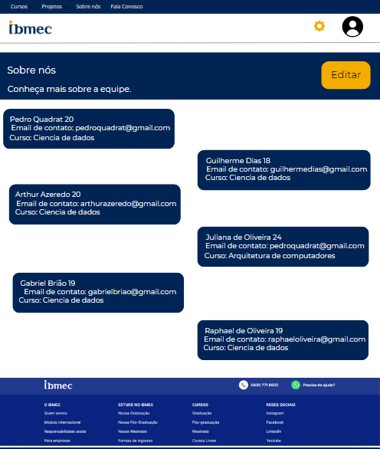
Protótipo de tela:

Slide 10
Obrigado!

